Slide 1
地下暗物质探测实验中基于ATCA的数据获取和触发研究
报告人：胡佳栋
核探测与核电子学国家重点实验室
2019.4.23

Slide 2
目录
研究背景
方案设计
测试验证
总结

Slide 3
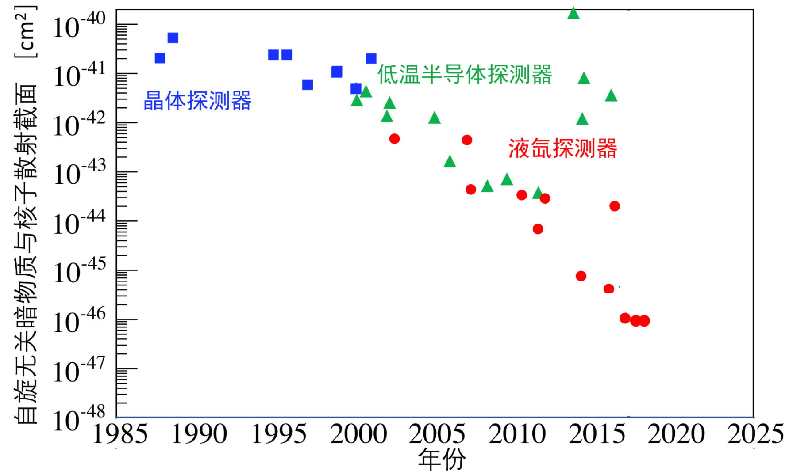
研究背景
暗物质探测灵敏度
本底降低阶段
体量上升阶段
氙探测技术的发展使探测灵敏度呈现出指数上升趋势
Notes:
暗物质探测是粒子物理领域中的热门课题，在国际上暗物质直接探测实验已经进行了三十多年。在早期，主要是晶体探测器，
后来发展了较低本底水平的低温半导体探测器。但是半导体技术很难把探测器做大，所以液氙探测器成为了一种合适的选择，规模越来越大，探测灵敏度不断提升。

Slide 4
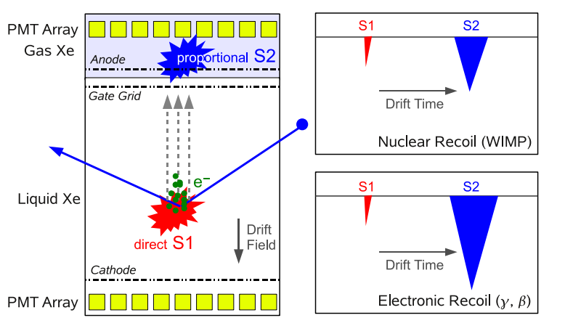
气液两相氙探测器工作原理
时间投影室+光电倍增管
  闪烁荧光：S1
  电离光子：S2
  计算漂移时间，重建三维坐标
  S2/S1用于甄别本底
电子学系统的任务：
  测量S1和S2
  获取波形信息进行本底甄别
Notes:
液氙探测器其中一种就是气液两相型氙探测器，粒子进入探测器和液氙的核发生碰撞时，反冲核将液体电离，激发出的闪烁荧光被PMT接收后得到S1信号，而电离出来的电子在强电场的作用下飘移到气态氙，发生多次电离，电离出的光子被PMT接收后产生信号S2。
通过比较S1和S2，可以得到电子的漂移时间然后重建入射粒子的三维坐标。同时根据S2与S1的比值大小可以排除γ射线之类的本底信号。
而读出电子学系统的工作就是测量S1和S2信号，通过准确获取它们的波形信息来进行本底甄别。下面来介绍几个国际上的暗物质直接探测实验

Slide 5
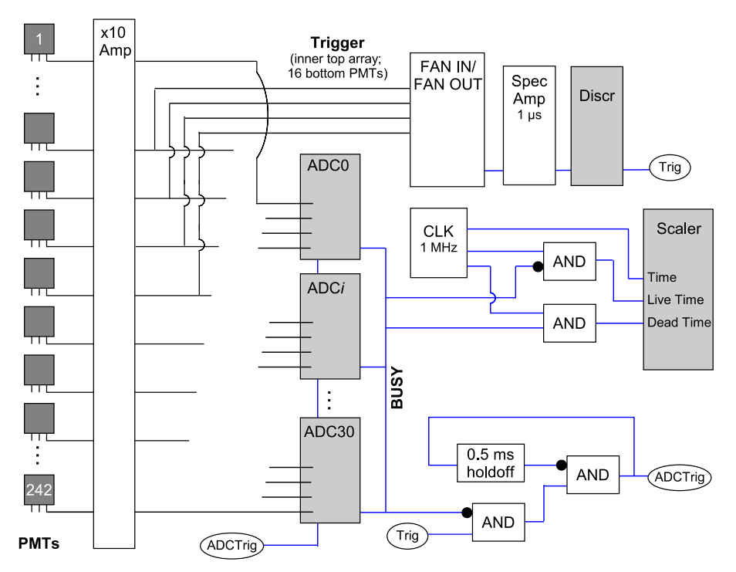
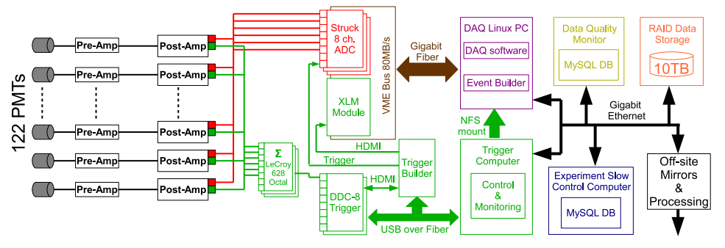
当前暗物质直接探测实验中的电子学
Xenon100 (意大利)
  161kg液氙
  242路PMT读出
  基于商业插件和VME总线架构
  100MSPS 14bits ADC
  触发判选基于模拟加和
实验的规模比较小，数据传输带宽有限
基于模拟加和的触发算法也比较简单
Lux (美国达科他州)
  读出电子学系统与Xenon100类似
Notes:
XENON100是在意大利LNGS实验室开展的暗物质直接探测实验，它的液氙体量是161kg，共242路PMT读出通道。它的读出电子学系统是基于商业插件和VME总线架构来实现的。前端波形数字化插件是采用CAEN的VME插件，ADC采样率为100MHz.分辨率为14bit。采样得到的数据送至VME机箱的控制器模块，然后通过以太网传给数据获取系统。
整个系统的触发判选是基于模拟加和来实现的，多路PMT信号进行累加，积分、成形、过阈甄别，最后产生触发信号送给前端ADC插件进行数据读出。
LUX实验的读出电子学系统和XENON实验类似，都是基于商业插件和VME总线架构来实现的。
它的不足之处在于，因为实验规模较小，所以数据传输带宽有限，同时基于模拟加和的触发算法也比较简单

Slide 6
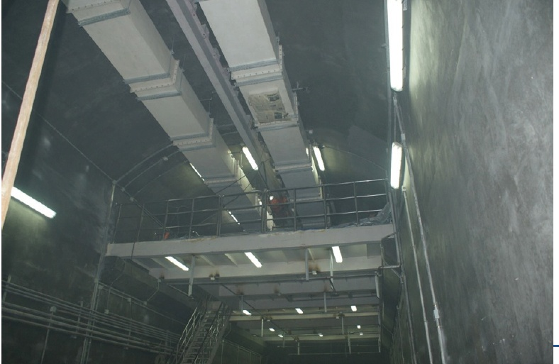
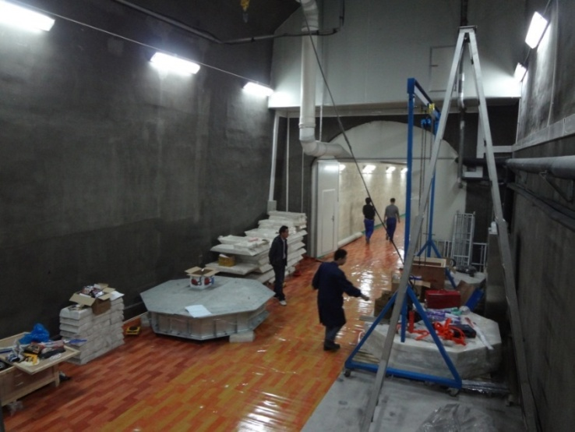
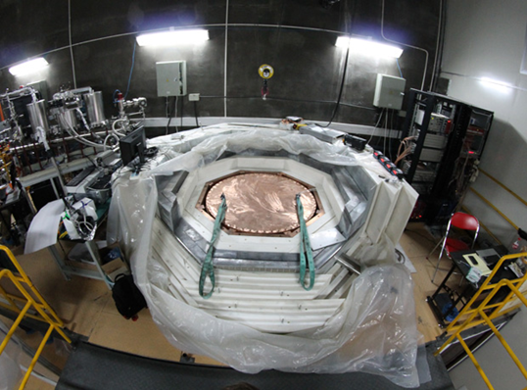
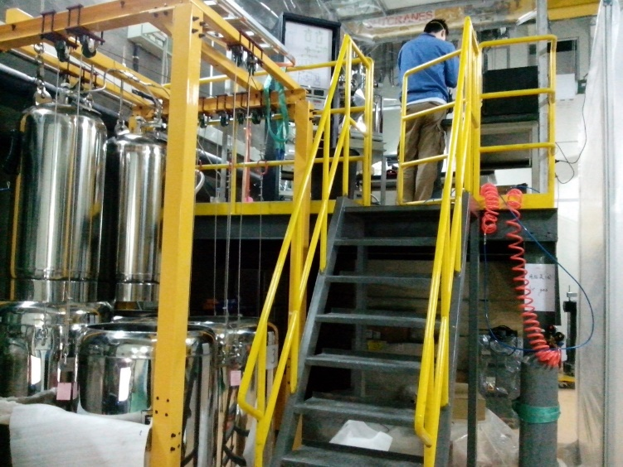
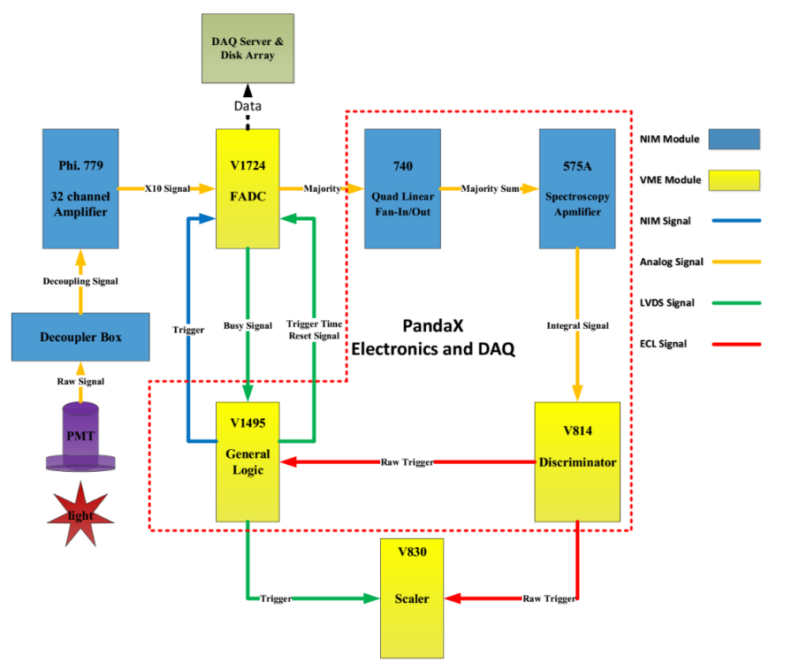
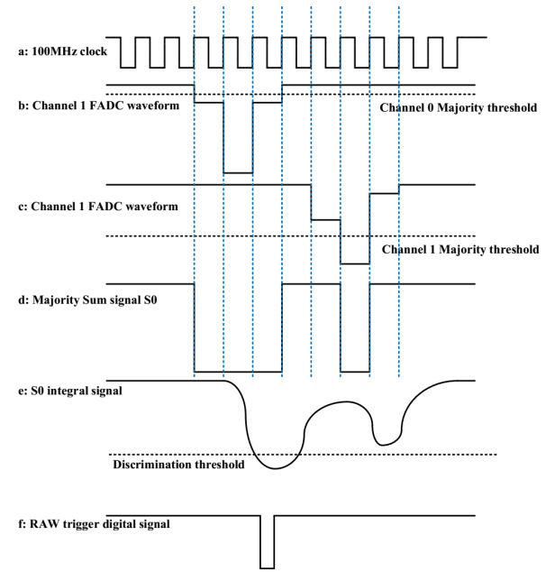
PandaX实验
中国四川锦屏地下实验室
PandaX-I实验：120kg+180PMT
PandaX-II实验：500kg+220PMT
商业插件+VME总线架构
14bit,100MHz
模拟加和触发判选
Notes:
PandaX是在我国四川锦屏地下实验室开展的暗物质直接探测实验。目前已经成功开展了一期和二期实验，探测器体量分别为120kg和500kg。
这是PandaX-I的读出电子学系统结构框图，它和前面介绍的XENON、LUX实验的读出电子学系统类似，都是基于商业插件和VME总线架构来实现的，数据传输带宽不高；同时采用的是基于模拟加和的触发判选，算法相对比较简单。

Slide 7
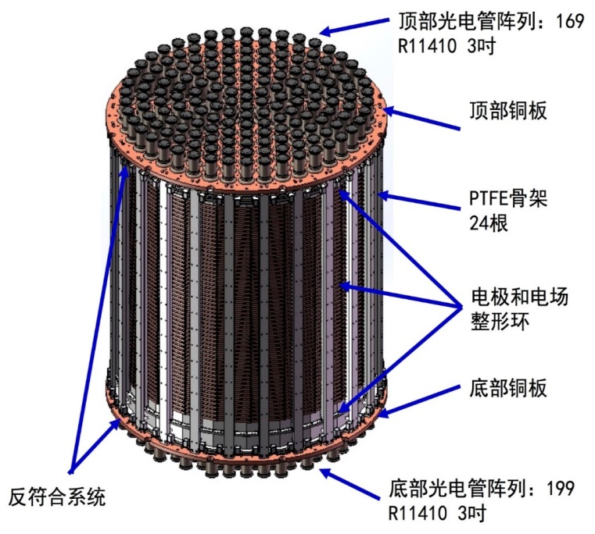
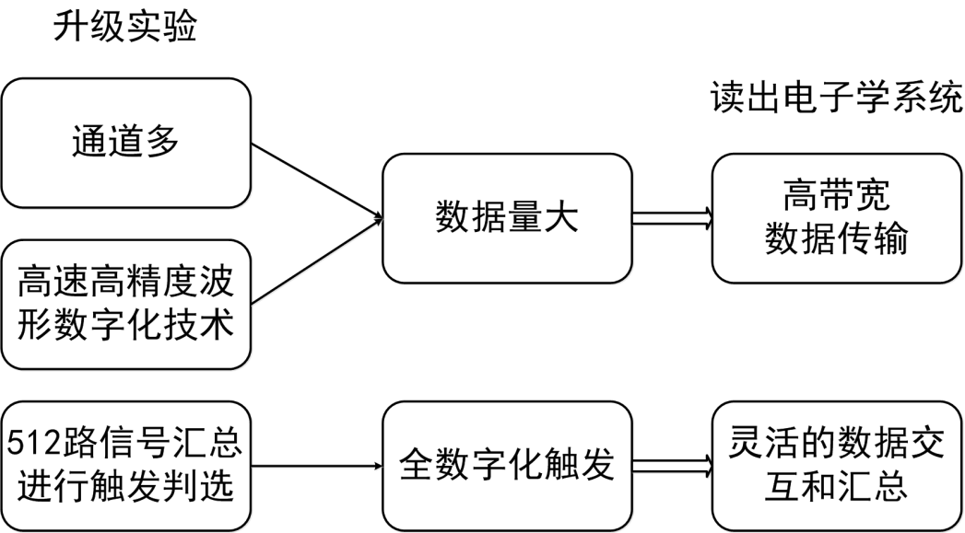
PandaX-4T实验
增加探测器规模
  512路读出通道：368PMT+144反符合PMT
降低本底
  加入反符合装置：144路反符合PMT
  波形甄别抑制电子反冲本底
  高速高精度波形数字化（100M不能满足要求）
实验升级给电子学带来挑战
高带宽、方便数据交互、可扩展
ATCA总线架构为合适的选择
Notes:
而为了进一步提高探测灵敏度，PandaX实验预计在二期的基础上进行升级，
而探测器的灵敏度主要和两个因素有关，一个是探测器的规模，另外一个是本底水平，两方面必须同时推进才能实现灵敏度的最终提高。
因此，PandaX实验预期将液氙体量扩大到4吨，这将是国际上同类型实验中最大规模的液氙探测器
另一方面，为了降低本底水平，PandaX-4T探测器加入了反符合装置，同时考虑采用波形甄别来抑制电子反冲本底，因此需要高速高精度波形数字化技术，而原来的100M采样将不能满足实验的需求。
所以PandaX-4T实验的升级给后端的读出电子学系统带来了一些挑战
首先是实验规模的扩大使得通道数增加，同时采用了高速高精度的波形数字化技术，从而使得数据量急剧增加，读出电子学系统需要有高带宽数据传输能力；
另一方面，512路读出通道包括反符合信号的触发信息需要进行汇总，原来基于模拟加和的触发判选算法单一，精度不高，因此考虑采用全数字化的触发方法，所以电子学模块间需要能够进行数据交互和汇总；
同时实验在将来还会继续升级，所以对于读出电子学系统而言，需要满足高带宽、方便数据交互和可扩展的需求。
传统的基于VME总线架构的数据获取系统带宽有限，数据交互能力差，所以基于前面的调研，ATCA总线平台是一个合适的选择。本论文就是开展基于ATCA架构面向PandaX-4T实验的数据采集系统的研究。

Slide 8
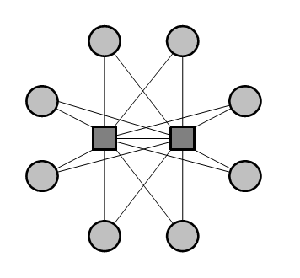
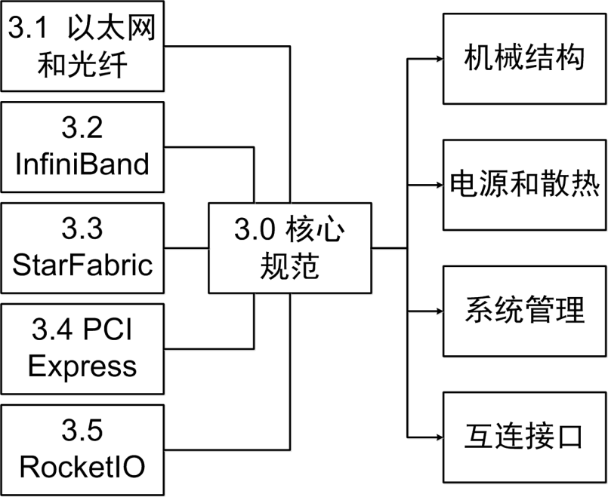
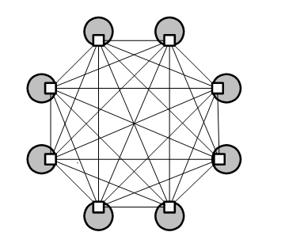
地下暗物质探测实验引入ATCA
中心槽
节点槽
Fabric channel
4对差分信号
10Gb/s
双星
n(n-1)/2
14插槽：>3Tb/s
点对点的互连串行接口，
支持各种串行数据传输协议
全网状
Notes:
ATCA，是在2002年由工业计算机制造协会提出的先进的通信计算机架构。它的核心规范为3.0，定义了ATCA架构的。。。
采用点对点互连串行接口：支持各种串行数据传输协议，包括以太网、光纤、PCIe等。
机械和电气性能特性保证了ATCA具有稳定性和可靠性，可以为粒子物理实验电子学提供合适的工作平台。
双星拓扑结构
两个中心槽
节点插卡可扩展
双双星型拓扑结构
4个中心槽
冗余度更高
全网状拓扑结构
可扩展性强
数据传输带宽更高
实时数据交互和运算处理
每个中心槽与所有的节点槽互连，实现数据的传输、交换和处理。
与双星拓扑结构相比，双双星型拓扑结构稍微复杂一点，冗余度更高。

Slide 9
目录
研究背景
方案设计
测试验证
总结

Slide 10
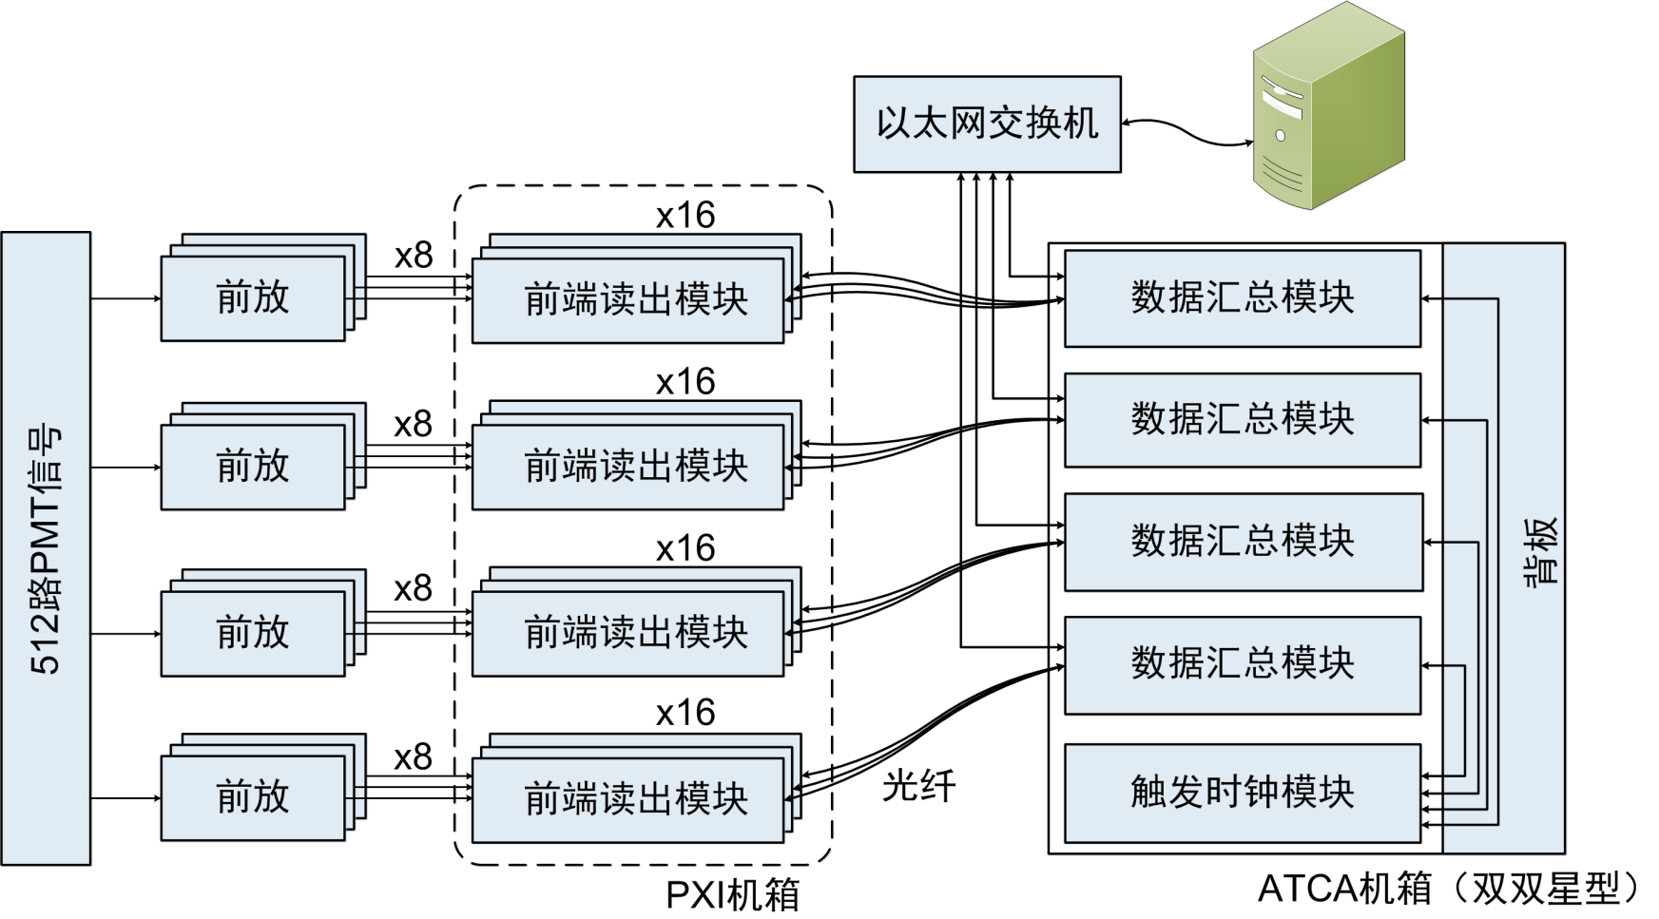
PandaX-4T实验原型电子学系统
目前规模：64个前端读出模块 + 4个数据汇总模块 + 1个触发时钟模块
Notes:
这是PandaX-4T实验原型数据采集系统的结构框图；
前端读出模块位于PXI 6U机箱内，每个模块集成8路ADC通道进行波形数字化，采样得到的数据通过光纤传给后端的数据获取和触发系统。
数据获取和触发系统包括数据汇总模块和触发时钟模块，分别位于ATCA机箱的节点槽和中心槽；每个数据汇总模块集成了16个光纤收发器，汇总来自前端读出模块的数据，进行数据解包和处理。解包得到的有效数据通过以太网传给后端进行数据存储，而解包得到的触发信息数据则通过ATCA机箱背板传给触发时钟模块进行全局的触发判选。同时触发时钟模块还作为主时钟源，提供系统工作的同步时钟。
为了实现512路PMT信号的读出，目前原型系统的规模包括64个前端读出模块，4个数据汇总模块和1个触发时钟模块
同时在一个ATCA机箱内还可以扩展更多的数据汇总模块，从而实现更多通道的数据读出，满足实验升级的需求。

Slide 11
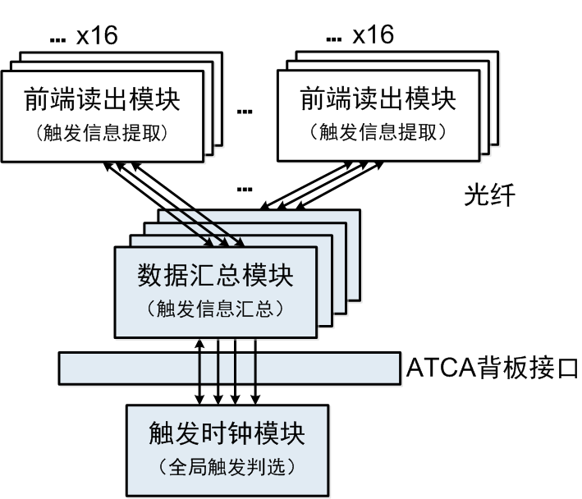
触发判选方案
层次化触发信息提取
全数字化触发判选
可重构的触发算法
  利用FPGA强大的逻辑功能
Notes:
原型数据采集系统的触发判选流程如图所示。首先在前端读出模块里面进行触发信息的提取，然后通过光纤传给数据汇总模块进行触发信息的汇总和预处理，再通过ATCA机箱背板接口传给触发时钟模块进行全局的触发判选；
整个系统采用层次化的触发信息提取的方式，基于全数字化来实现，可以设置较低的触发阈值，同时可以利用FPGA强大的逻辑资源实现可重构的触发算法，算法灵活多样。

Slide 12
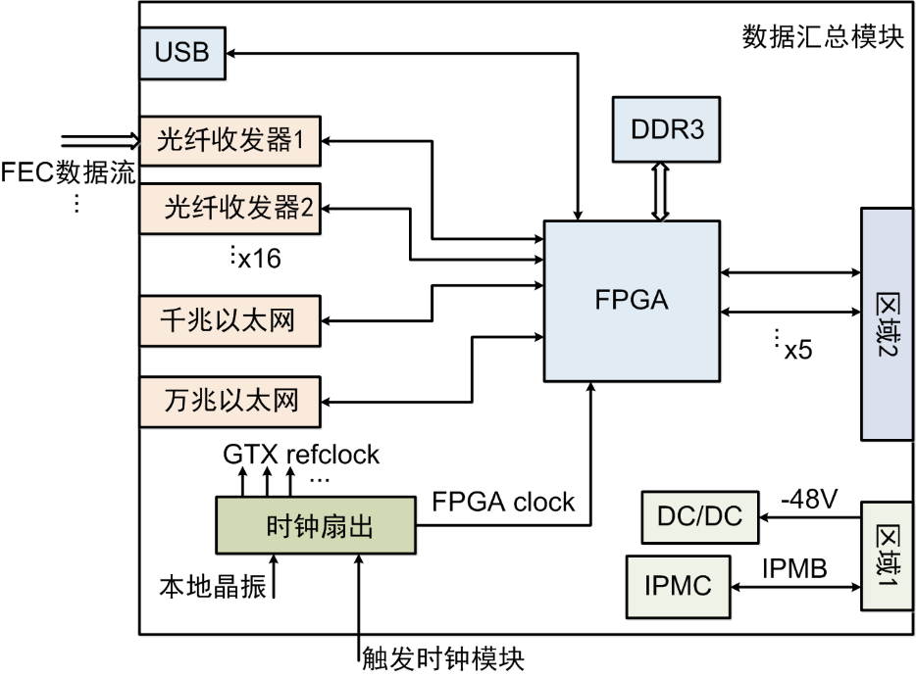
数据汇总模块设计
前端读出模块
触发
背板
服务器
有效事例
触发时钟模块
Notes:
下面介绍一下数据汇总模块的设计，它的核心为FPGA芯片, 我们选择的是K7系列的420TFFG901，它集成了28个高速串行接口GTX，其中16个和光纤收发器相连，5个和机箱背板相连，还有两个分别和以太网口进行连接。对于光纤收发器，我们选择的是finisar公司的光电模块，它可以在400米以内实现10.5G的数据传输。

Slide 13
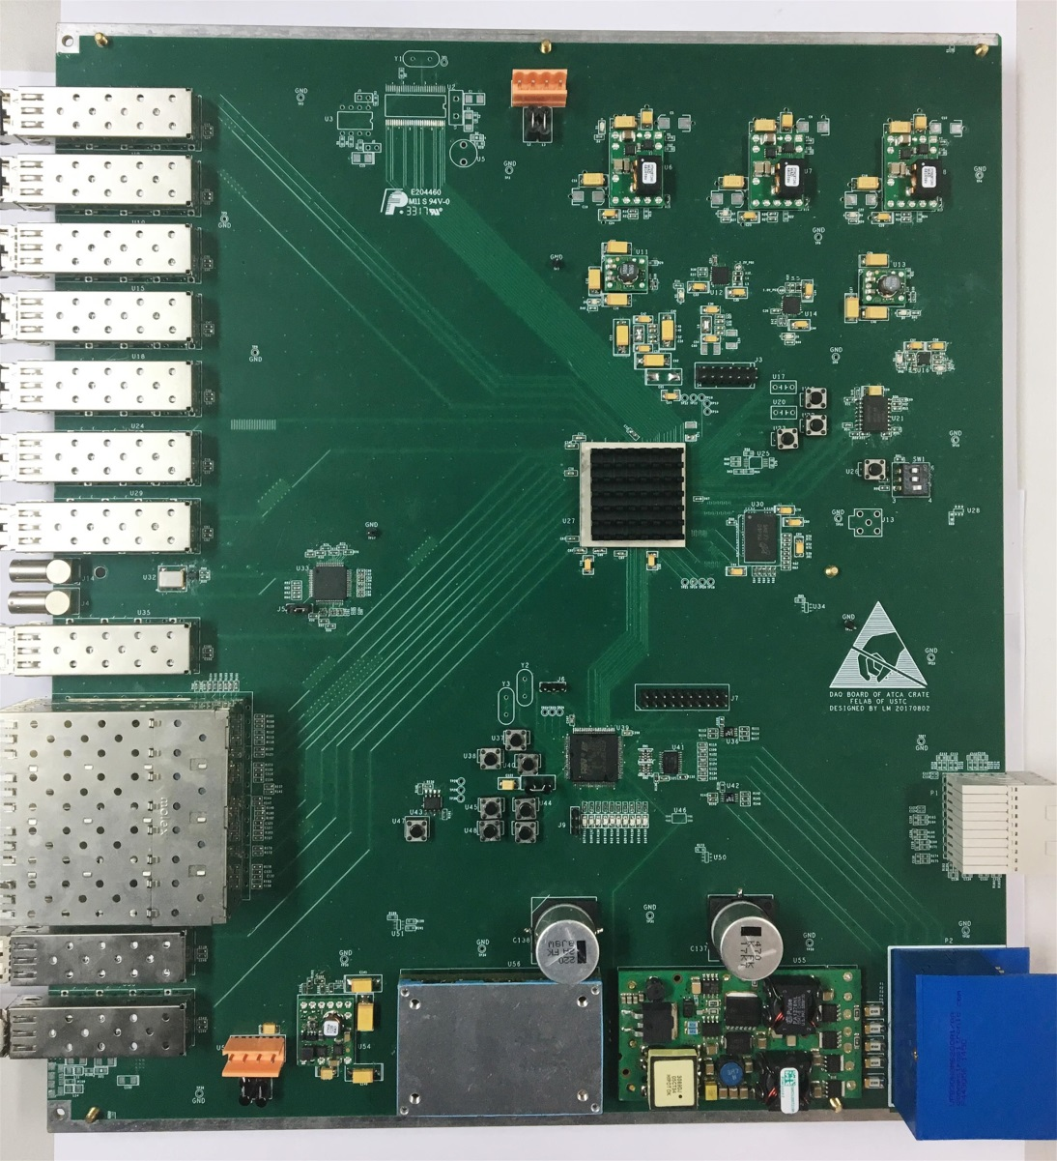
数据汇总模块实物图
光纤收发器x16
FPGA
DDR3
IPMC
ADF连接器
万兆网口
千兆网口
电源
Notes:
这是设计完成的数据汇总模块

Slide 14
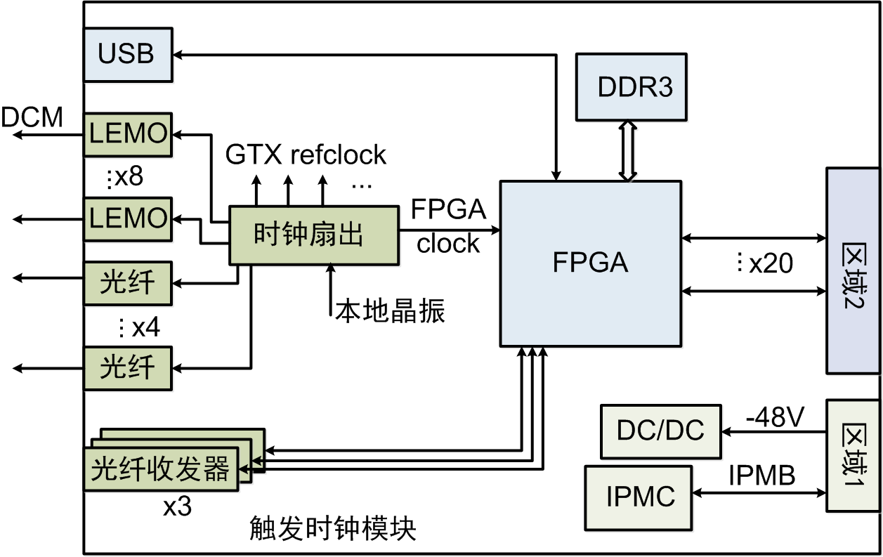
触发时钟模块设计
位于中心插槽
汇总触发信息数据进行触发判选
FPGA：XC7K420TFFG901
系统同步时钟分发
（备用）
触发
背板
数据汇总模块
数据汇总模块
Notes:
下面介绍一下触发时钟模块的设计，它的结构框图如图所示，主要是通过机箱背板接口汇总所有触发信息数据进行触发判选，它的核心为FPGA芯片，采用的是K7的420T，集成了28个GTX接口，20个接背板，3个接前面板光纤收发器，同时前面板还预留了8路差分LEMO进行时钟扇出。

Slide 15
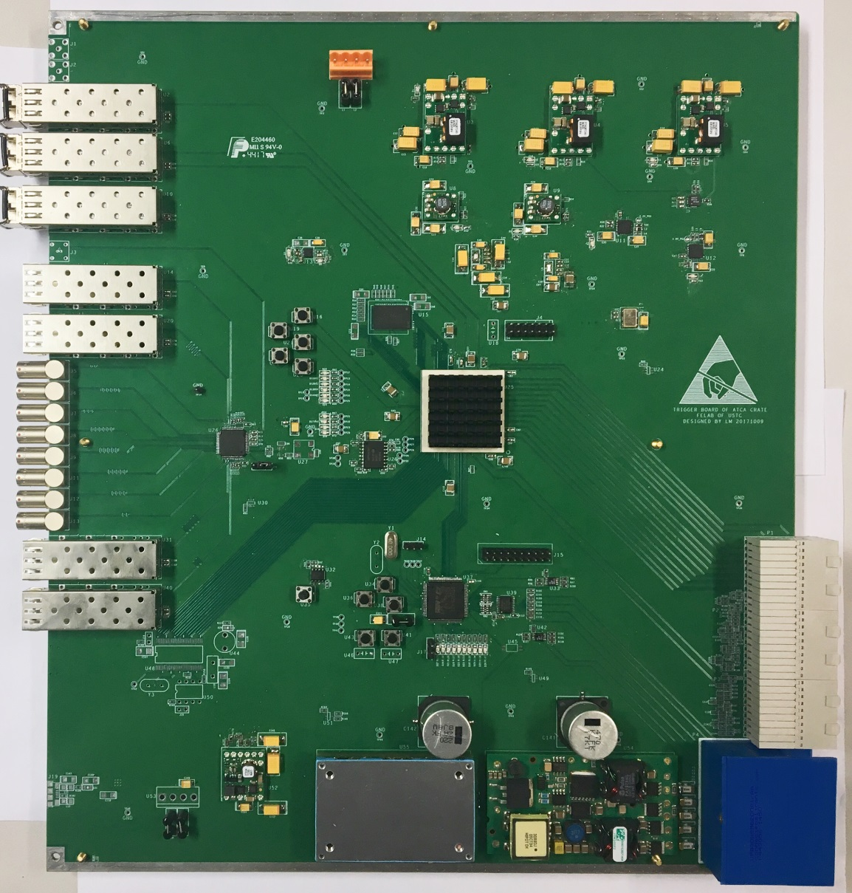
触发时钟模块实物图
光纤收发器
DDR3
FPGA
时钟输出接口
IPMC
ADF连接器
电源
Notes:
这是设计完成的触发时钟模块

Slide 16
目录
研究背景
方案设计
测试验证
总结

Slide 17
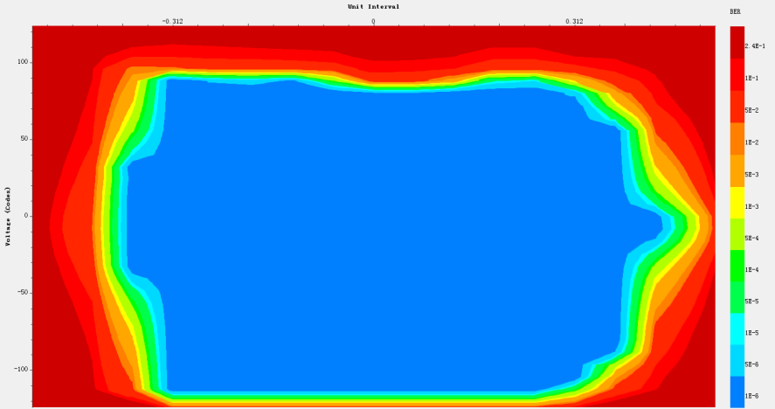
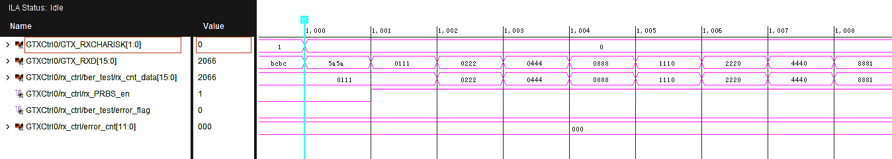
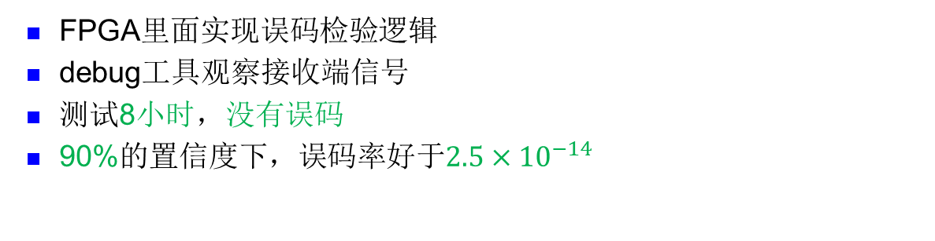
ATCA机箱背板链路性能测试
IBERT进行误码率测试
单lane最大传输率：3.125Gb/s
FPGA里面实现误码检验逻辑
debug工具观察接收端信号
测试8小时，没有误码
90%的置信度下，误码率好于$2.5×{10}^{−14}$
Notes:
接着对ATCA机箱背板链路进行了误码率测试，采用的是IBERT工具，测得的单lane最大传输率为3.125G；
同时还在FPGA里面实现了误码检验逻辑，分别在发送端和接收端产生同样的伪随机序列，然后在接收端对收到的伪随机序列和自己产生的伪随机序列进行比较，不一样的话误码数加1；利用FPGA自带的dubug工具观察接收端的信号。我们在。。测试了8小时，没有误码，从而可以得到

Slide 18
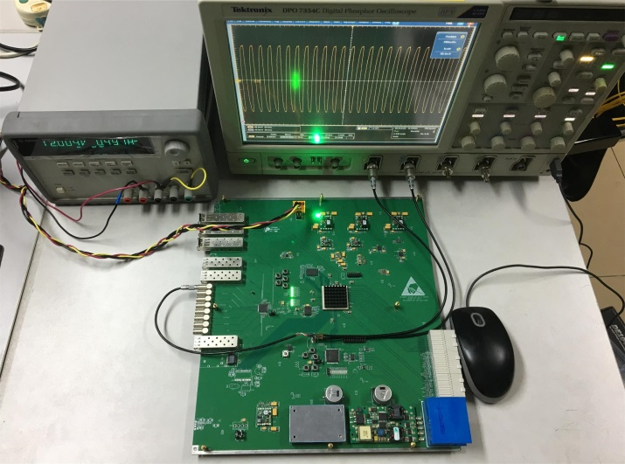
时钟信号性能测试
触发时钟模块扇出的时钟信号
测试jitter和skew
  通道一致性较好，jitter<6ps
  skew<300ps
通道 | 1 | 2 | 3 | 4 | 5 | 6 | 7 | 8
Jitter/ps | 5.79 | 5.46 | 5.83 | 5.94 | 5.18 | 5.40 | 5.55 | 5.71
skew/ps（相对于通道1） |  | 256.3 | 240.6 | 220.5 | 270.5 | 292.7 | 246.7 | 265.5
Notes:
接着对触发时钟模块扇出的时钟信号的性能进行了测试，测试参数主要是jitter和skew，测试的结果如图所示，各个通道一致性较好，jitter好于6ps，skew好于300ps；

Slide 19
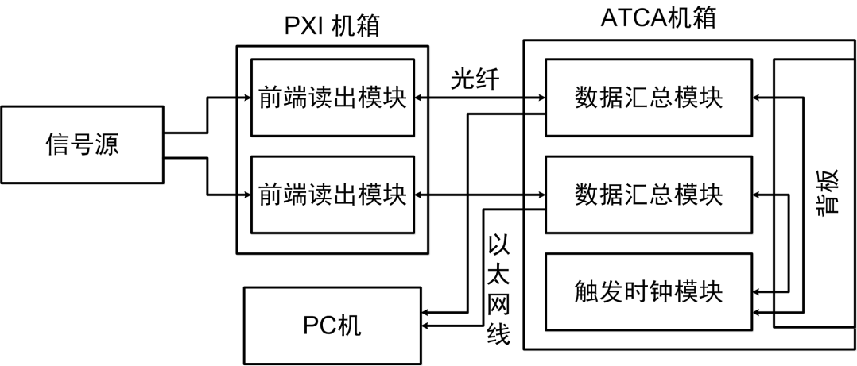
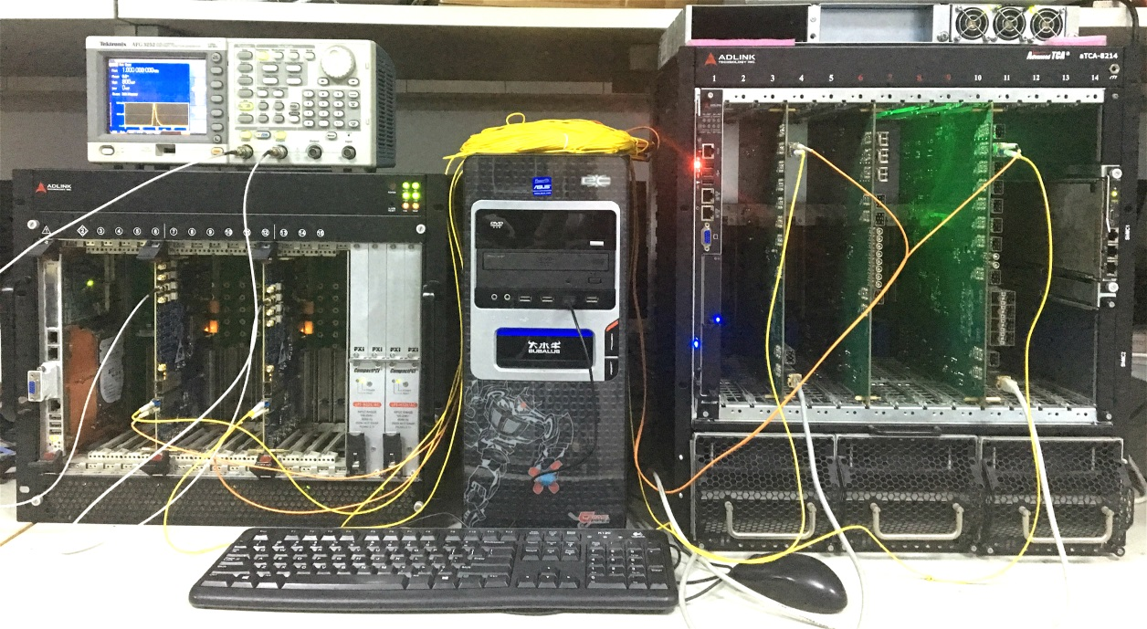
原型数据采集系统功能验证
2个前端读出模块
2个数据汇总模块
1个触发时钟模块
数据汇总模块
信号源
前端读出模块
触发时钟模块
Notes:
整个系统功能正常！

Slide 20
目录
研究背景
方案设计
测试验证
总结

Slide 21
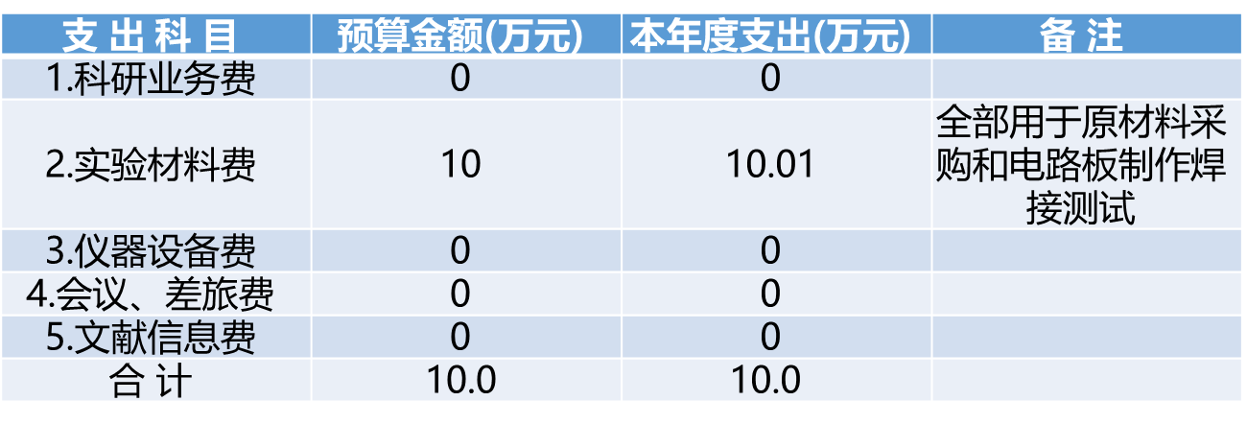
总结
培养博士学位获得者
  李敏，基于ATCA的暗物质直接探测实验数据采集系统研究[D]，中国科学技术大学，2018
获批国家自然科学基金项目
  面上项目：基于xTCA的径迹探测硬件分析和触发方法研究（基金号11875252），2019.01-2022.12

Slide 22
Thank you!

